Slide 1
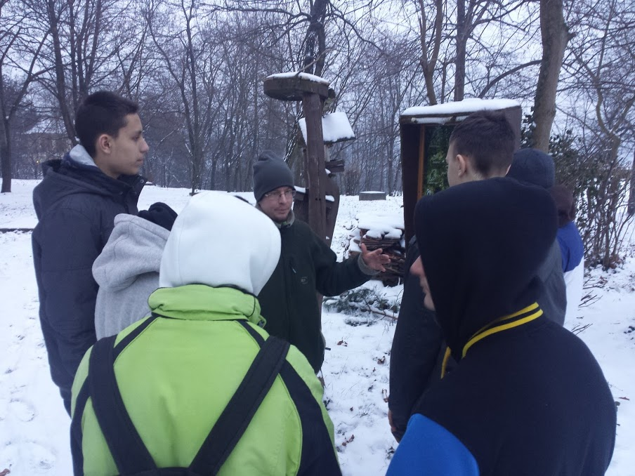
Téli madaraink

Slide 2
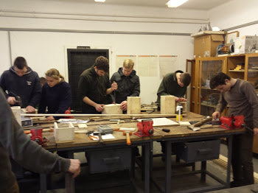
Odú készítése

Slide 3
Sátorkőpusztai-barlang

Slide 4
Sátorkőpusztai-barlang

Slide 5
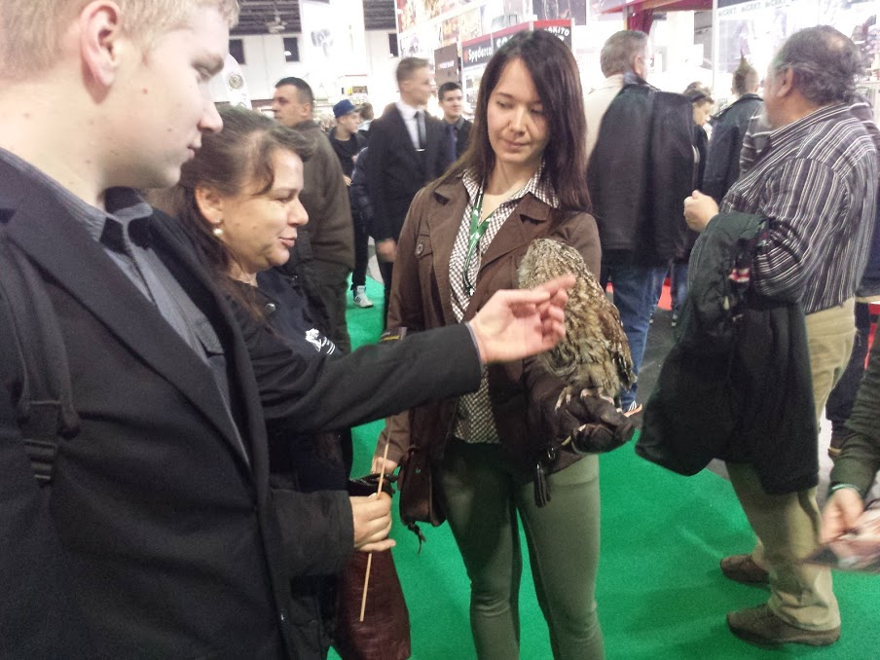
FEHOVA

Slide 6
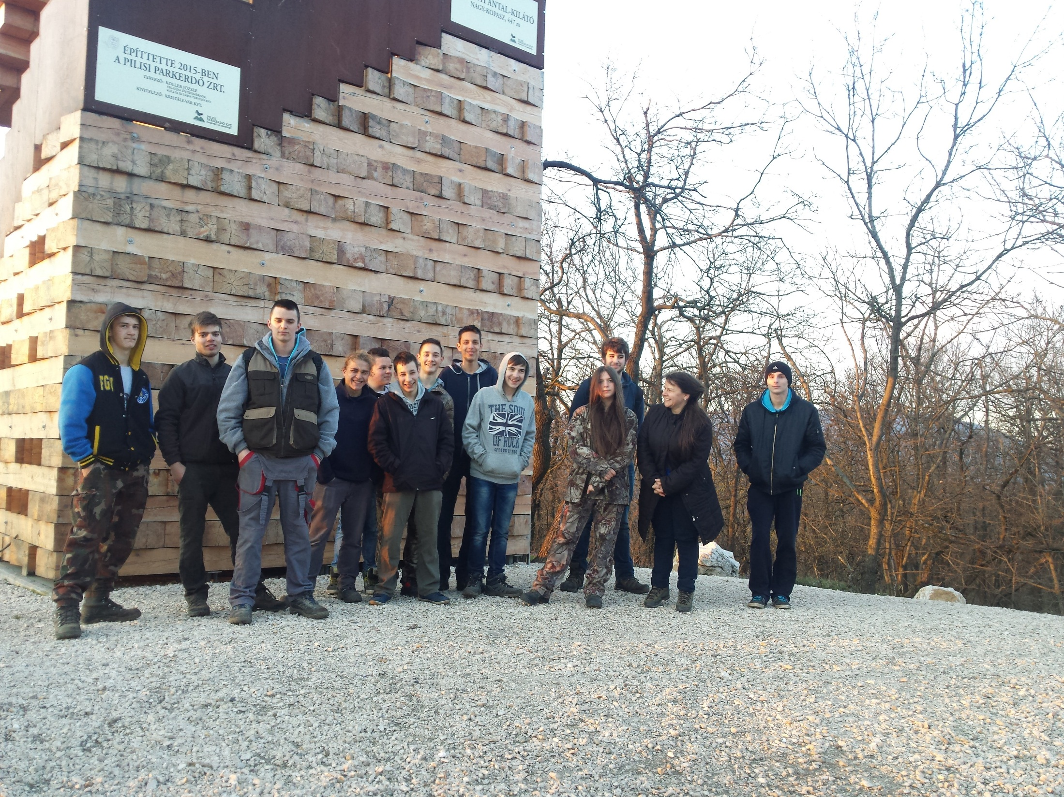
Kopaszra fel!

Slide 7
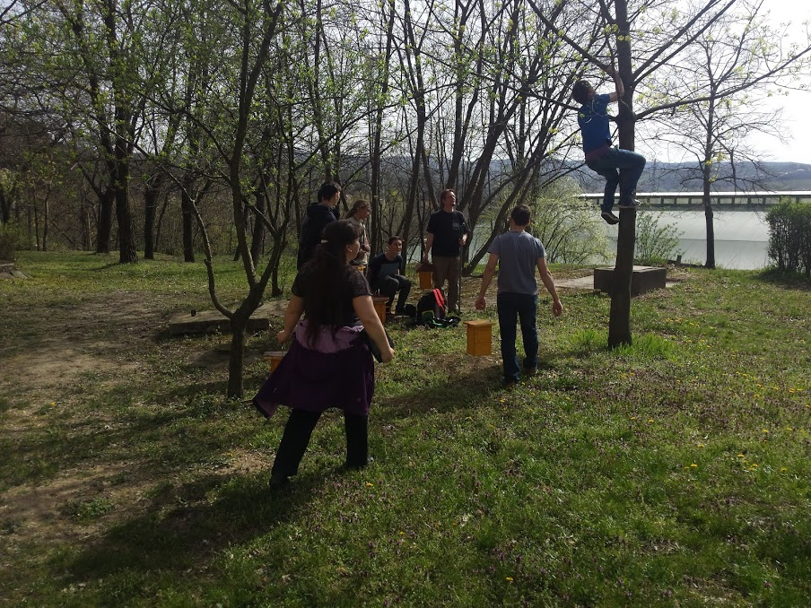
Odú kihelyezés

Slide 8
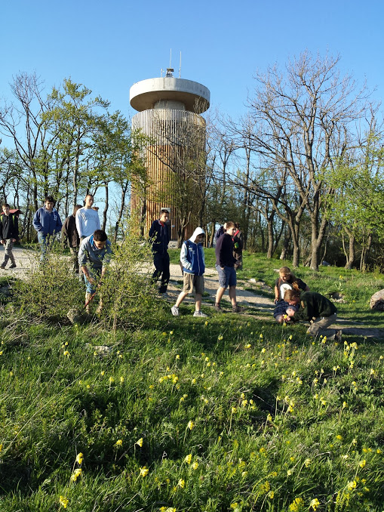
Kőzethatár átlépés

Slide 9
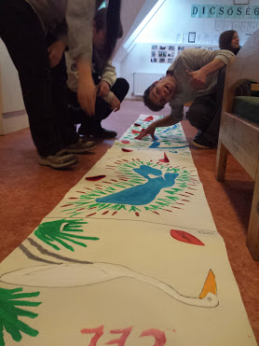
TársasjátékNemzeti Parkok

Slide 10
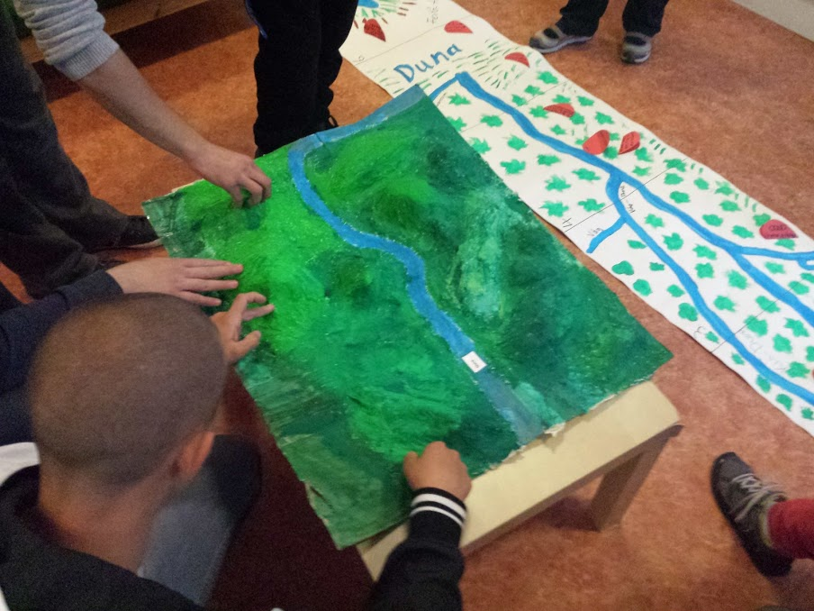
DINPI_domborzatimodell

Slide 11
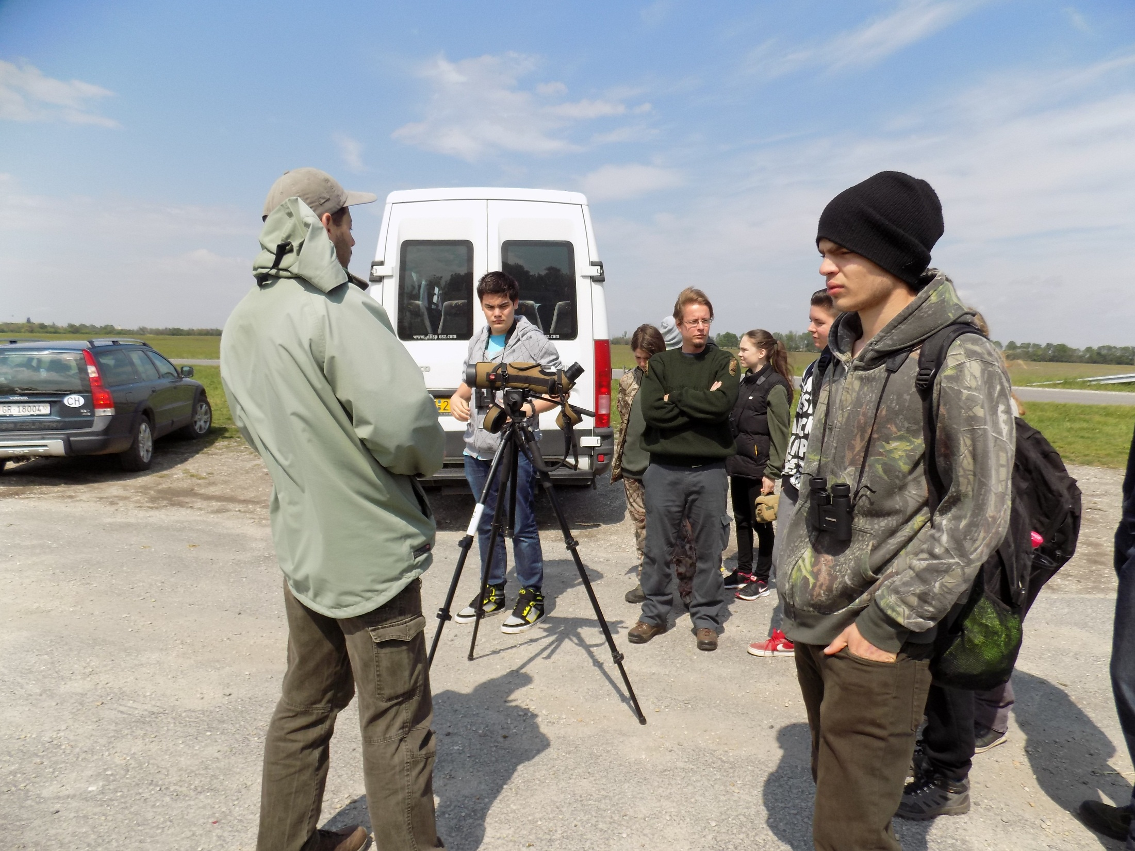
Fertő-Hanság-NP

Slide 12
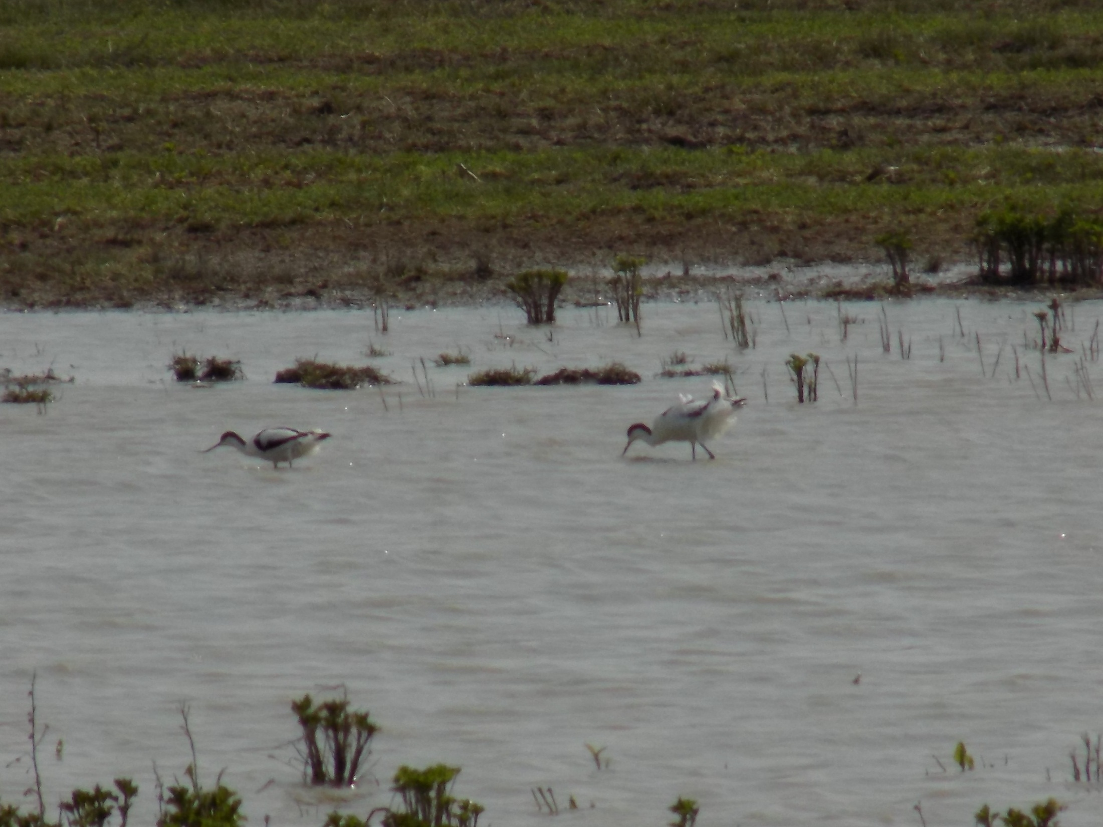
Madármegfigyelés

Slide 13
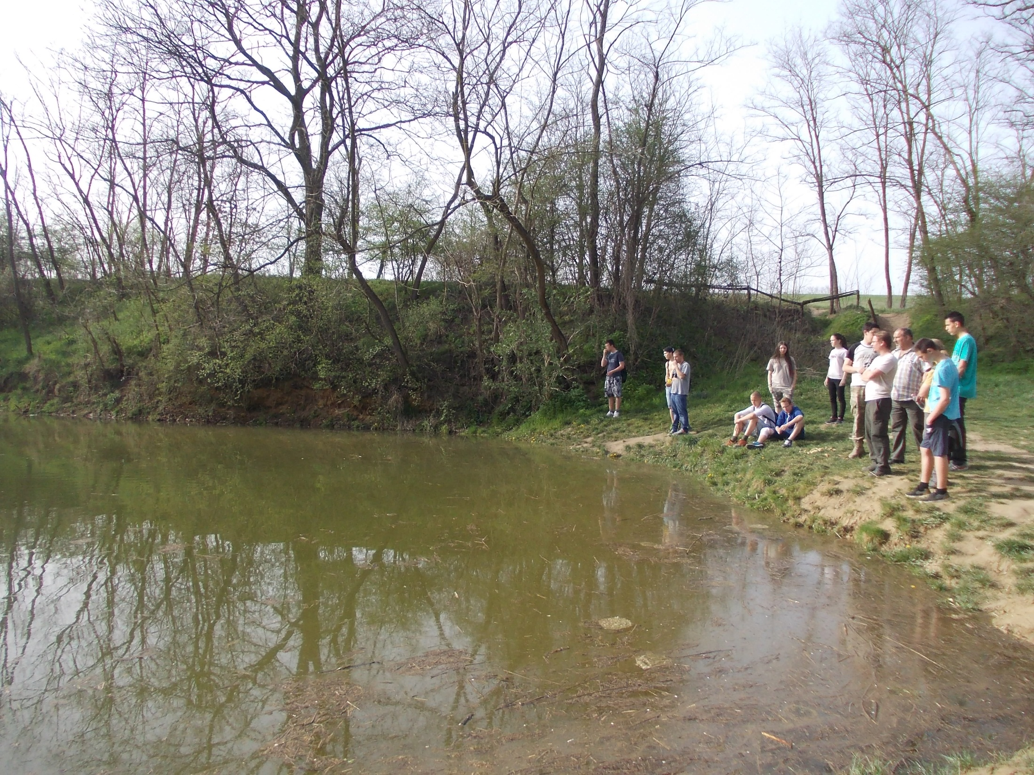
Szénások_EDT

Slide 14
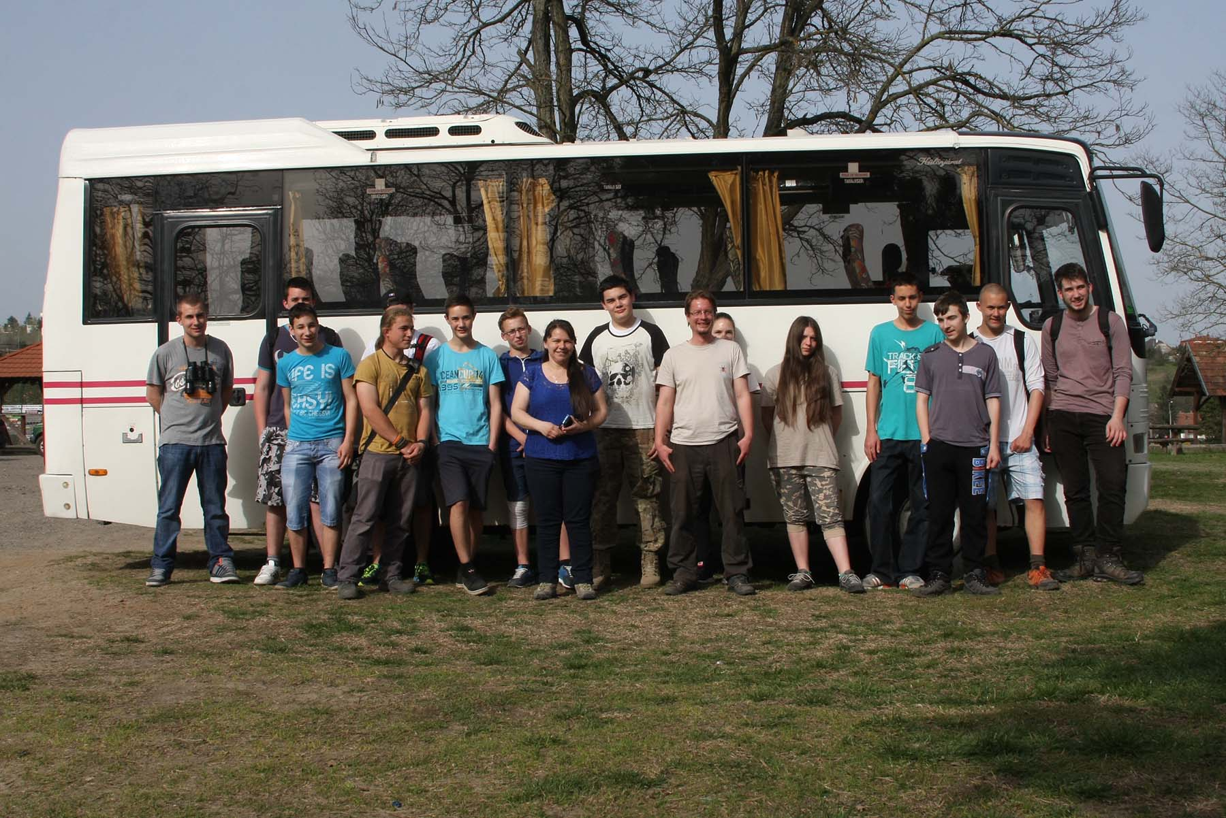
Szénások_EDT

Slide 15
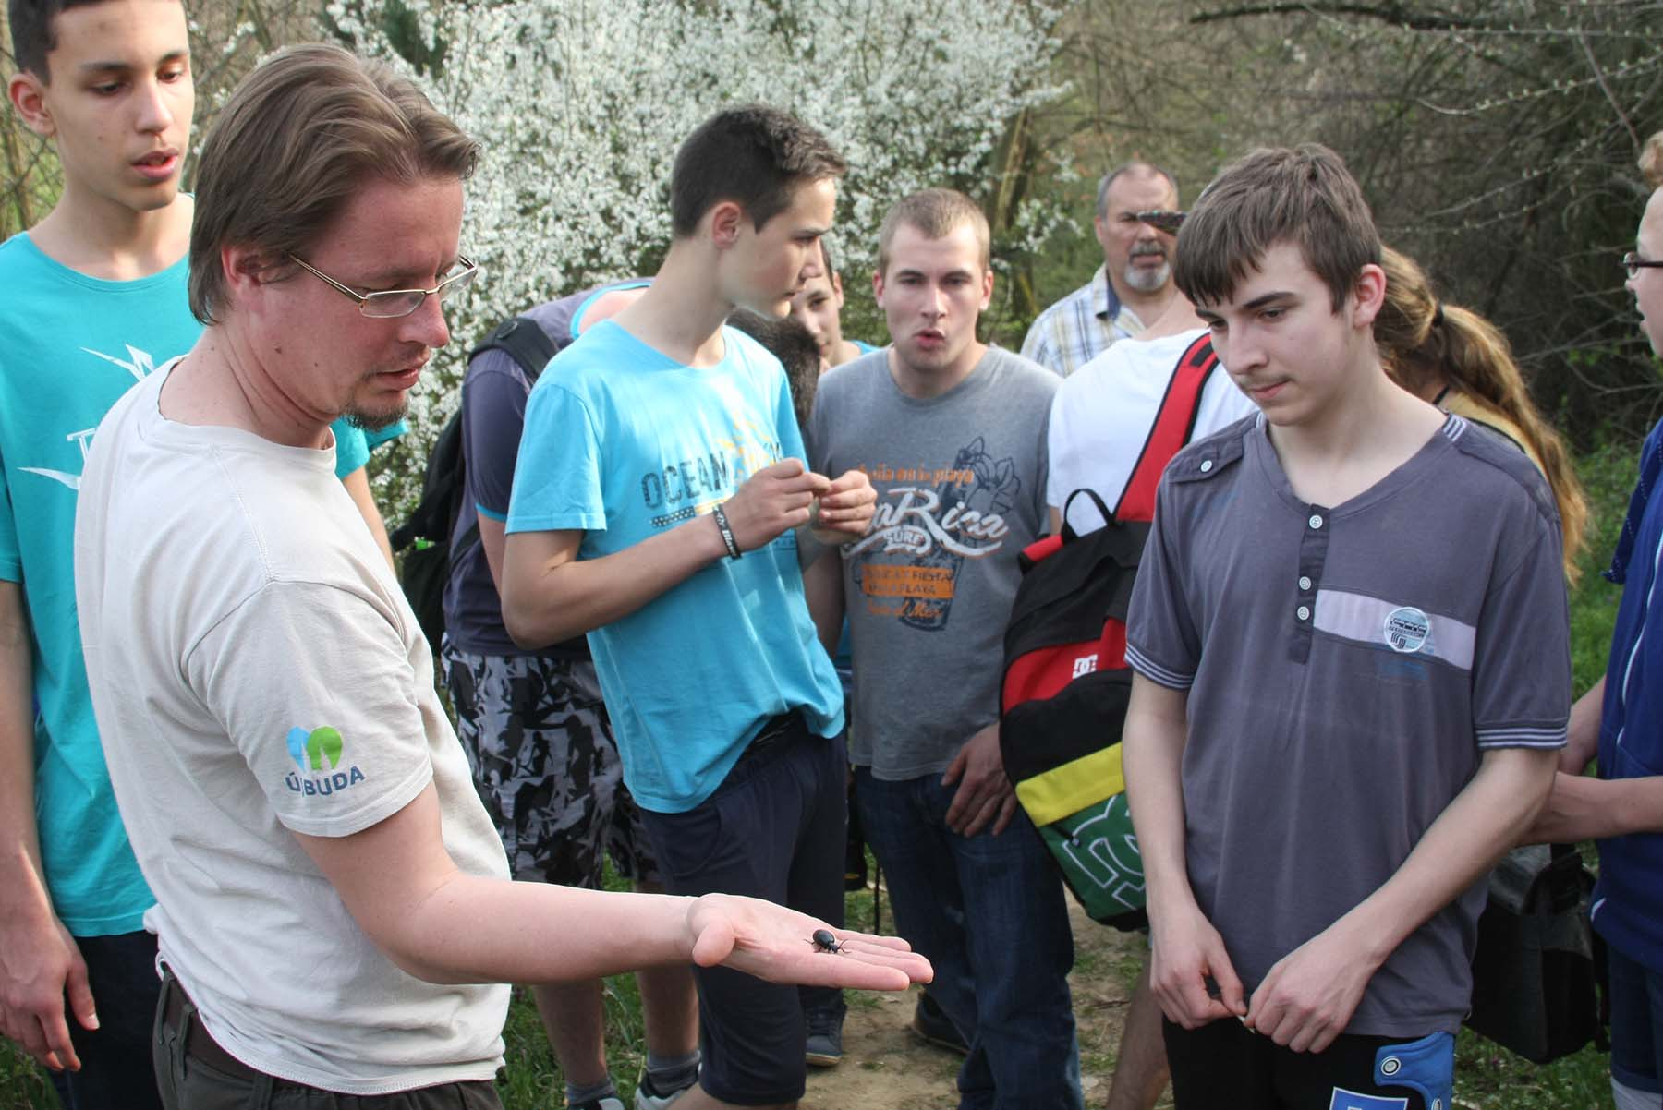
Szénások_EDT

Slide 16
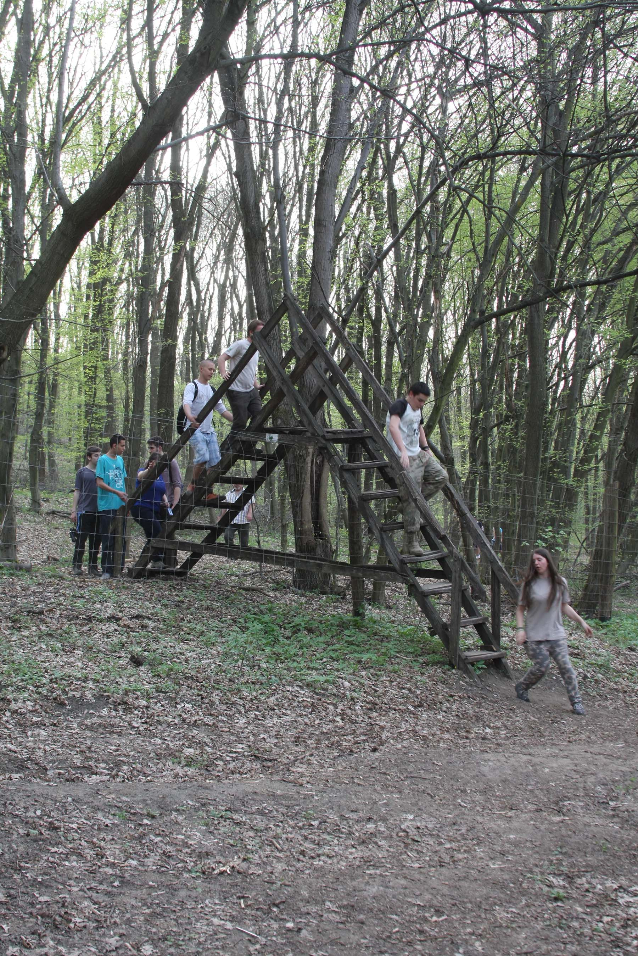
Szénások_EDT

Slide 17
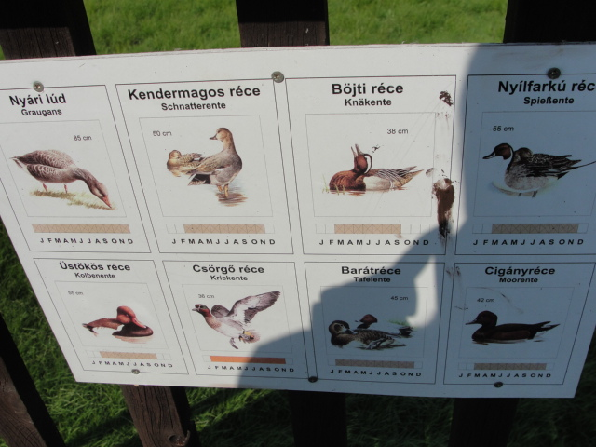
Fertő-Hanság-NP

Slide 18
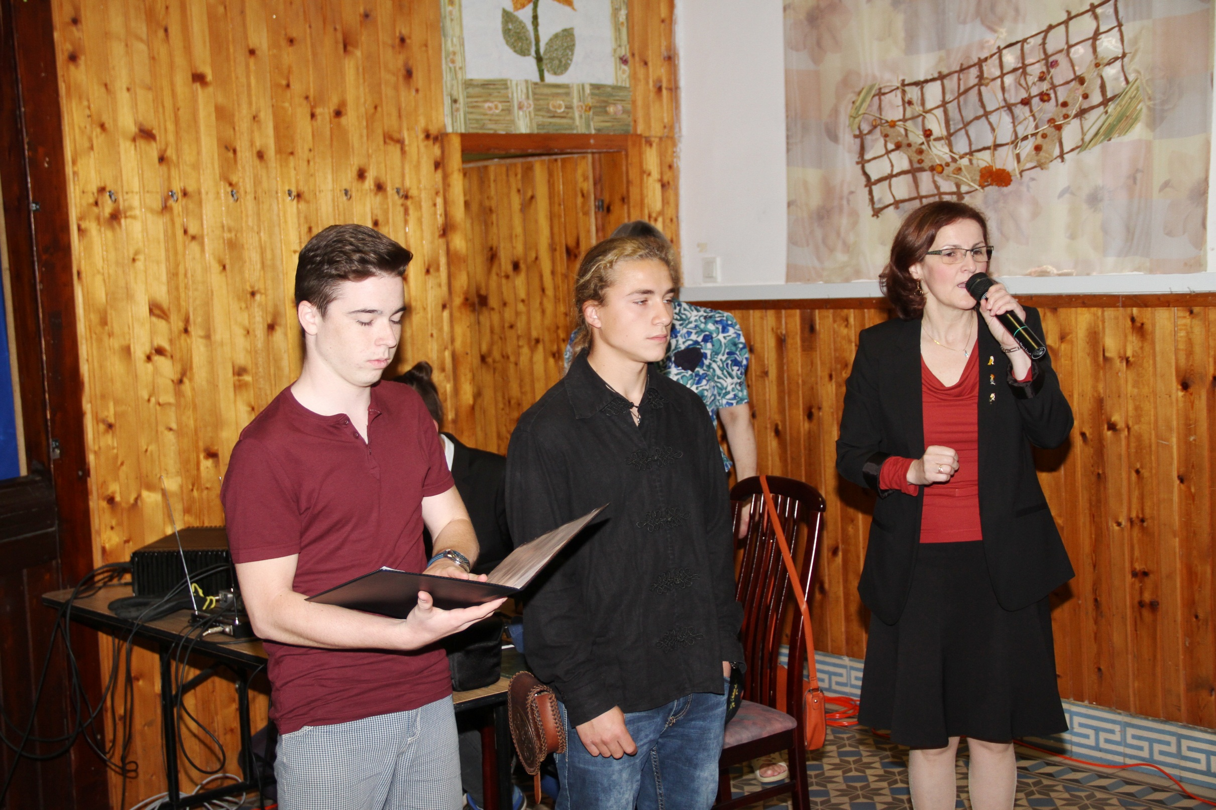
Szepesi_nap

Slide 19
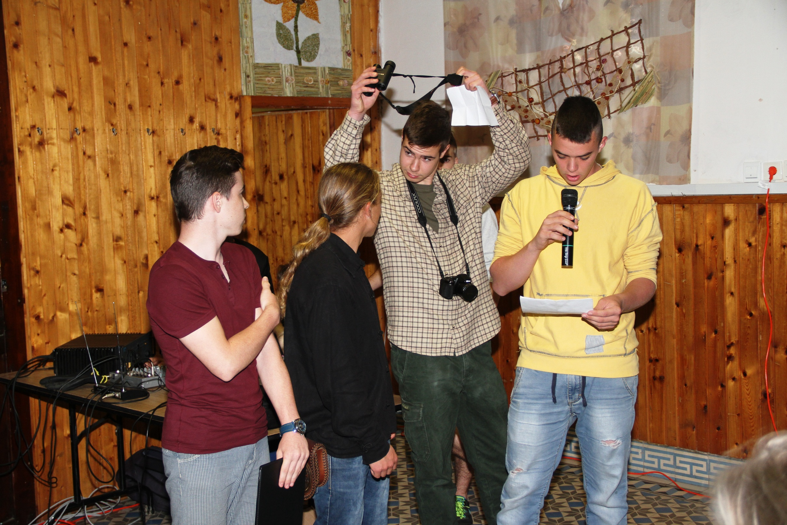
Szepesi-nap

Slide 20
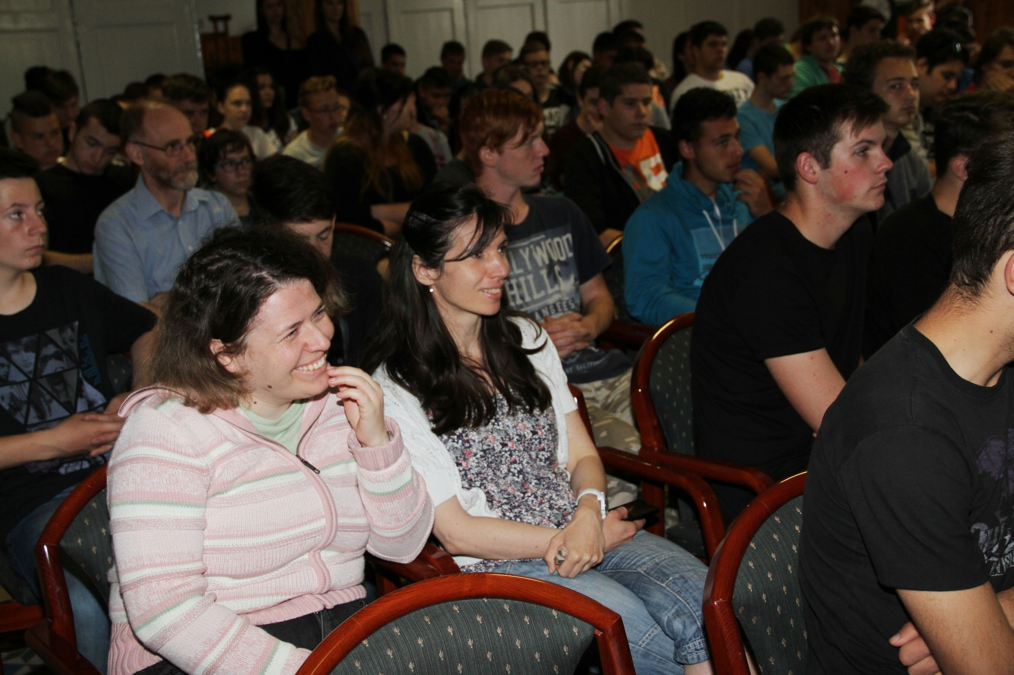
Szepesi-nap

